Slide 1
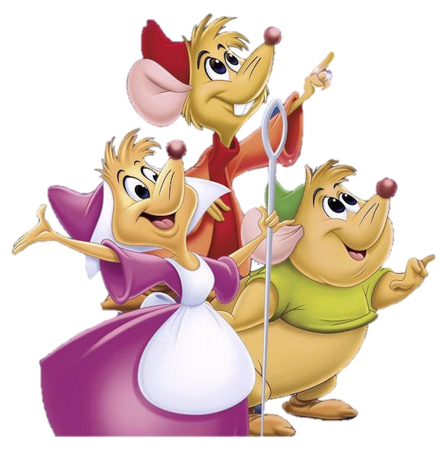
Fernanda
Mis 5 Añitos
Te invito a mi Cumpleaños…!!
Te espero el día viernes 28 de Enero a las 2:00pm en el Local Comunal Vista Alegre
www.megaidea.net

